Slide 1
PROYECTO DE COMPUTACION BLANDA
GERMAN JOSE ANDUQUIA RAMIREZ
EIDER TRIVIÑO TREJOS

Slide 2
OBJETIVO
Crear un sistema el cual nos permita ver gráficamente el crecimiento del dólar con el paso del tiempo y posterior a esto poder hacer una predicción a futuro del mismo.

Slide 3
LIBRERIAS UTILIZADAS:
from utils import DATA_DIR, CHART_DIR
import os
import numpy as np
import pandas as pd
import datetime as dt
import scipy as sp
import matplotlib.pyplot as plt

Slide 4
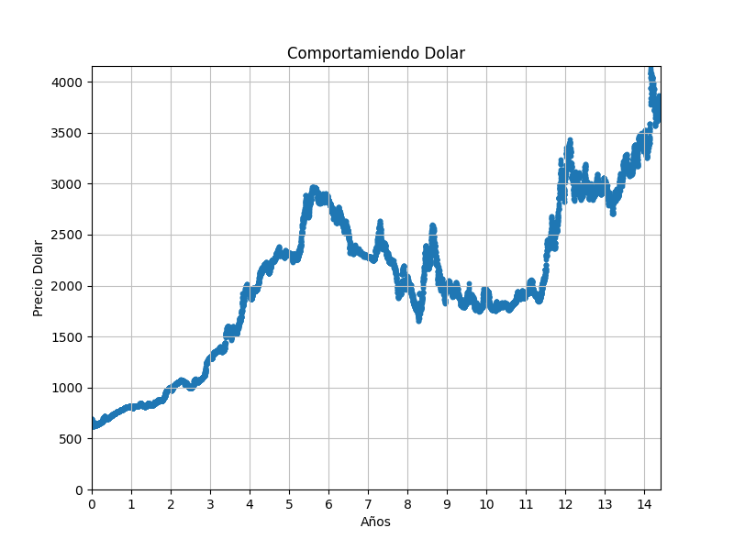
GRAFICO PRECIO DÓLAR VS AÑOS
En la imagen Podemos observar la grafica de Precio del dolar(en pesos colombianos) VS Años.
Cada 1 en Años representa el pasar de 2 años a lo largo del tiempo, empezando desde 1991 hasta 2020, para un total de 29 años.

Slide 5
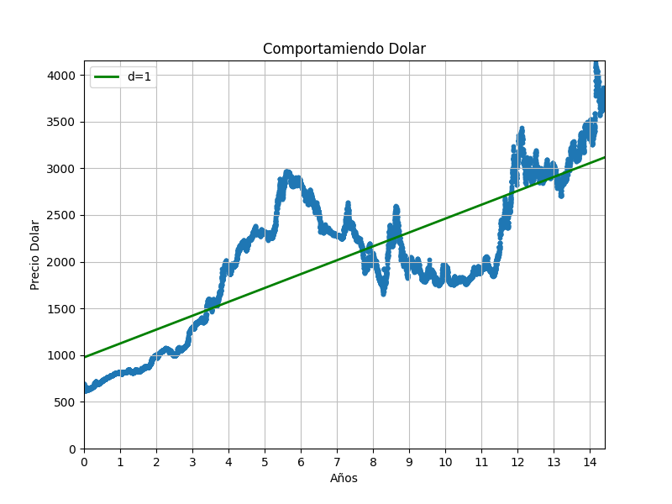
PREDICCION GRADO 1
En esta imagen se muestra la adaptación de un polinomio de grado 1 a la grafica inicial, con el fin de poder predecir su comportamiento a futuro.

Slide 6
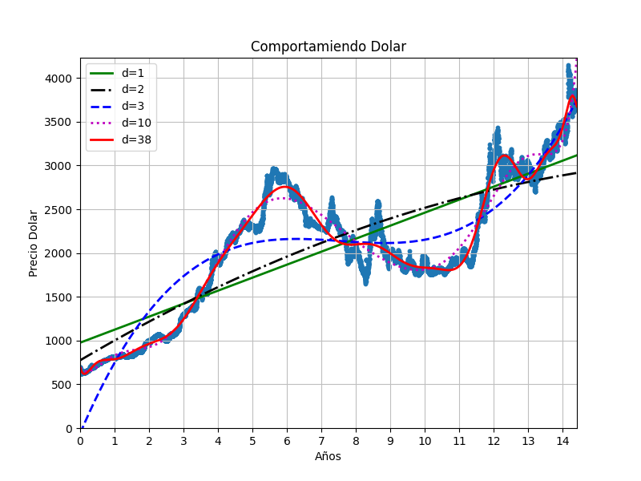
PREDICCION GRADO 1-38
En esta grafica podemos observar las diferentes adaptaciones de polinomios de grado 1 hasta 38.
También podemos denotar como entre mas alto es el grado del polinomio mas se asemeja a la grafica inicial.

Slide 7
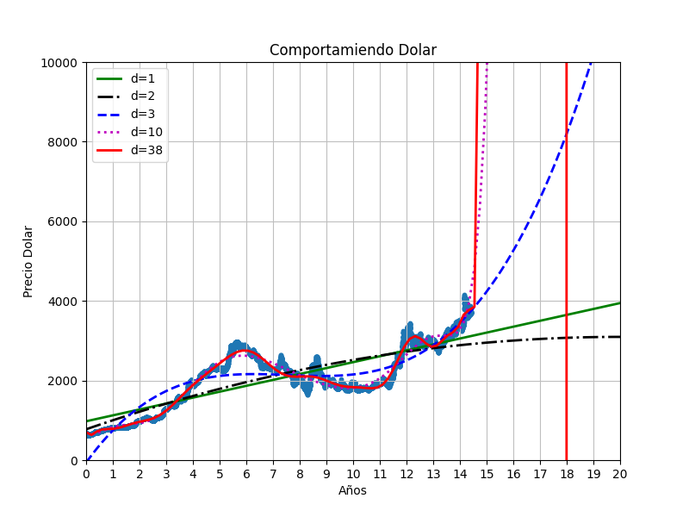
PROYECCIONES A FUTURO
Para esta grafica se realizo una prolongación de tiempo en base a la grafica inicial.
Podemos observar como entre menor es el grado del polinomio mas consistente es la proyección a futuro de este.

Slide 8
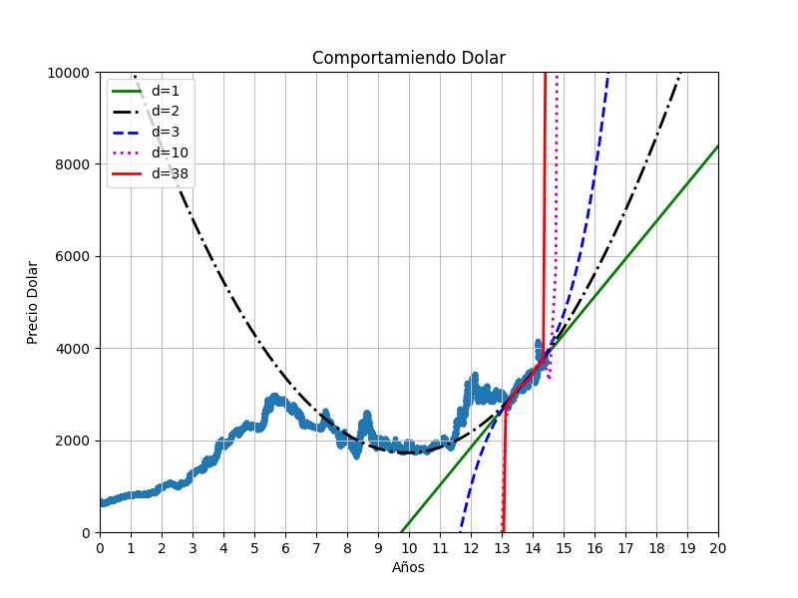
PUNTO DE INFLEXION
Para poder que nuestras predicciones dieran un margen de error mucho menor, fue necesario tomar un punto en el cual surgía un cambio y empezar a proyectar desde este, como se muestra en la grafica
Este punto de inflexión fue tomado en 13.2

Slide 9
RESULTADOS FINALES
Finalmente con el algoritmo otorgado por el profesor Gilberto Vargas Cano, calculamos para que año el dólar estará a 7.000 pesos colombianos, entregándonos como resultado: 18.305656
Lo cual en años reales seria el 2027.

Slide 10
MUCHAS GRACIAS.

